Slide 1


ENSEÑANZA DEL CONCEPTO DE DERIVADA DESDE SITUACIONES PROBLEMA EN LA FORMACIÓN DE MAESTROS
GRUPO DE ESTUDIO EN DIDÁCTICA DE LA MATEMÁTICAS GIDIMAT

Slide 2
ESTRATEGIA DE ENSEÑANZA DEL CONCEPTO DE DERIVADA DESDE SITUACIONES PROBLEMA, TENIENDO COMO EJES LOS SISTEMAS DE REPRESENTACIÓN Y EL PENSAMIENTO VARIACIONAL
Angie Dajana guarín linares
Jeiver amadeo parrado rojas

Slide 3
ESTRATEGIA DE ENSEÑANZA DEL CONCEPTO DE DERIVADA DESDE SITUACIONES PROBLEMA, TENIENDO COMO EJES LOS SISTEMAS DE REPRESENTACIÓN Y EL PENSAMIENTO VARIACIONAL
EVALUADORES:
LIC. FRANCISCO GUTIERREZ
LIC. JAIME MONTESDEOCA
DIRECTORA: Lic. Msc. IVONNE AMPARO LONDOÑO

Slide 4
PRESENTACIÓN
METODOLOGIA
OBJETIVOS
RECOMENDACIONES
ANÁLISIS DE RESULTADOS
CONCLUSIONES

Slide 5
PRESENTACIÓN
PRUEBAS PISA
(SPADIES) - (PREU)
Investigación Enfoques que Privilegian los Docentes en la Educación Media en la Enseñanza de la Derivada (Londoño 2009).

Slide 6
FORMULACIÓN DEL PROBLEMA
¿Qué tipo de situaciones problema utilizar para la enseñanza del concepto de derivada, que involucren los diferentes sistemas de representación y pensamiento variacional, en estudiantes del grado once en la Institución Educativa Colegio Pablo Emilio Rivera?

Slide 7
JUSTIFICACIÓN
Este proyecto se realizo en procura de evidenciar la problemática que posee la Educación Matemática expuesta en los estatutos legales por el gobierno, es necesario analizar no solo sobre los procesos de la enseñanza, sino también sobre la apropiación conceptual de los estudiantes en dicha área del saber en general, y especialmente en cuanto a la derivada se refiere.

Slide 8
OBJETIVOS
GENERAL
Validar estrategias de enseñanza diseñadas, desde situaciones problema para la apropiación del concepto de derivada, teniendo como ejes los sistemas de representación y el pensamiento variacional, en estudiantes de grado once en la Institución Educativa Colegio PABLO EMILIO RIVERA de Acacias – Meta.

Slide 9
OBJETIVOS
ESPECIFICOS
Revisar los referentes teóricos que aporten al proceso de la presente investigación.
Identificar las dificultades que los estudiantes tienen en la resolución de situaciones problema.
Diseñar actividades didácticas a partir de los resultados obtenidos en el diagnóstico.

Slide 10
METODOLOGIA
Población y Muestra
Fases
Fase de revisión teórica
Fase de Diagnóstico
Fase de Formulación
Fase de evaluación
Fase de Validación y análisis

Slide 11
MARCO TEORICO
SISTEMAS DE REPRESENTACIÓN EN MATEMÁTICAS.
Janvier (1987)
ENFOQUES DE ENSEÑANZA DE LA DERIVADA.
Artigue 1995
ESTRATEGIAS DE ENSEÑANZA.
Frida Díaz B. (1998)
RESOLUCIÓN DE PROBLEMAS.
Mayer (1990, 1992,1998)
Zandieh (1997, 2000)
Gráfico
Verbal
Numérico
Simbólico
Algebraico
Formal
Guiar
Orientar
Facilitar
Mediar

Slide 12
FASE DE DIAGNOSTICO
Para la clasificación de los estudiantes, se establecen los siguientes criterios:
Nivel nulo: no hay respuestas.
Nivel bajo: trata de efectuar una operación pero la respuesta no es la adecuada, realiza un plan pero las operaciones no son las esperadas, elabora el ejercicio pero no concluye.
Nivel Básico: elabora un plan, utiliza las operaciones adecuadas y hace proceso; no argumenta, ni confronta respuestas.
Nivel Alto: Entiende el problema, hace el plan, realiza operaciones y procesos, da respuestas, pero no confronta ni argumenta la respuesta.
Nivel Superior: Entiende el problema, hace el plan (hace gráficos, extrae hipótesis, busca datos etc.), realiza operaciones y procesos, da respuestas, argumenta y confronta la respuesta.
Valoración de Nivel | Valoración numérica
Nivel Superior | 4.6 a 5.0
Nivel Alto | 4.0 a 4.5
Nivel Básico | 3.0 a 3.9
Nivel Bajo | 1.0 a 2.9
Nivel nulo | 0 a 0.9
Tabla 1. Valoración para el Nivel

Slide 13
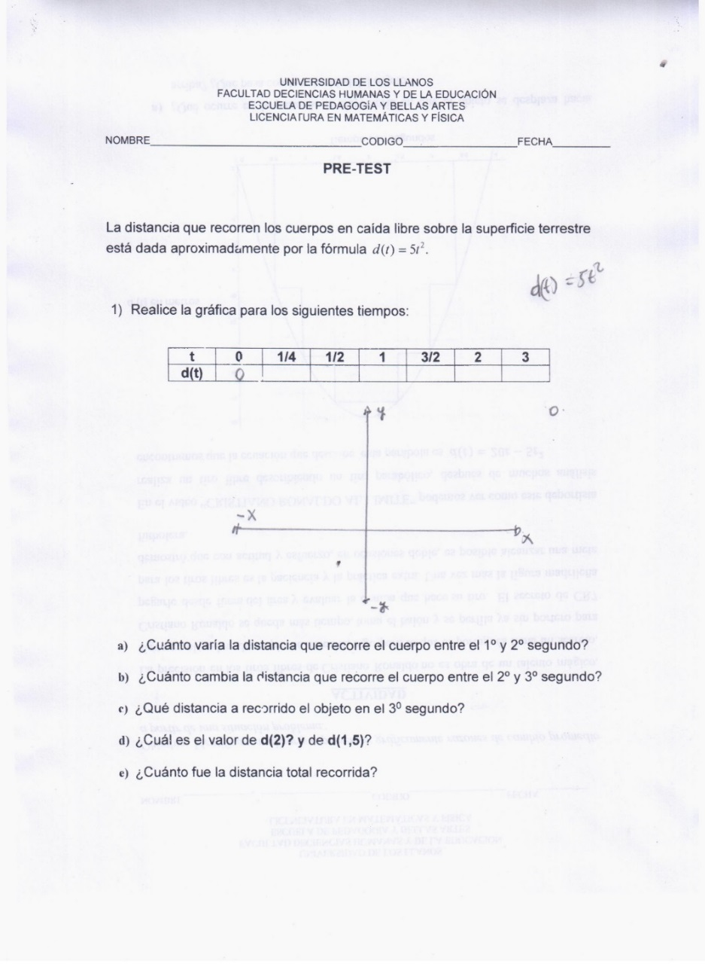
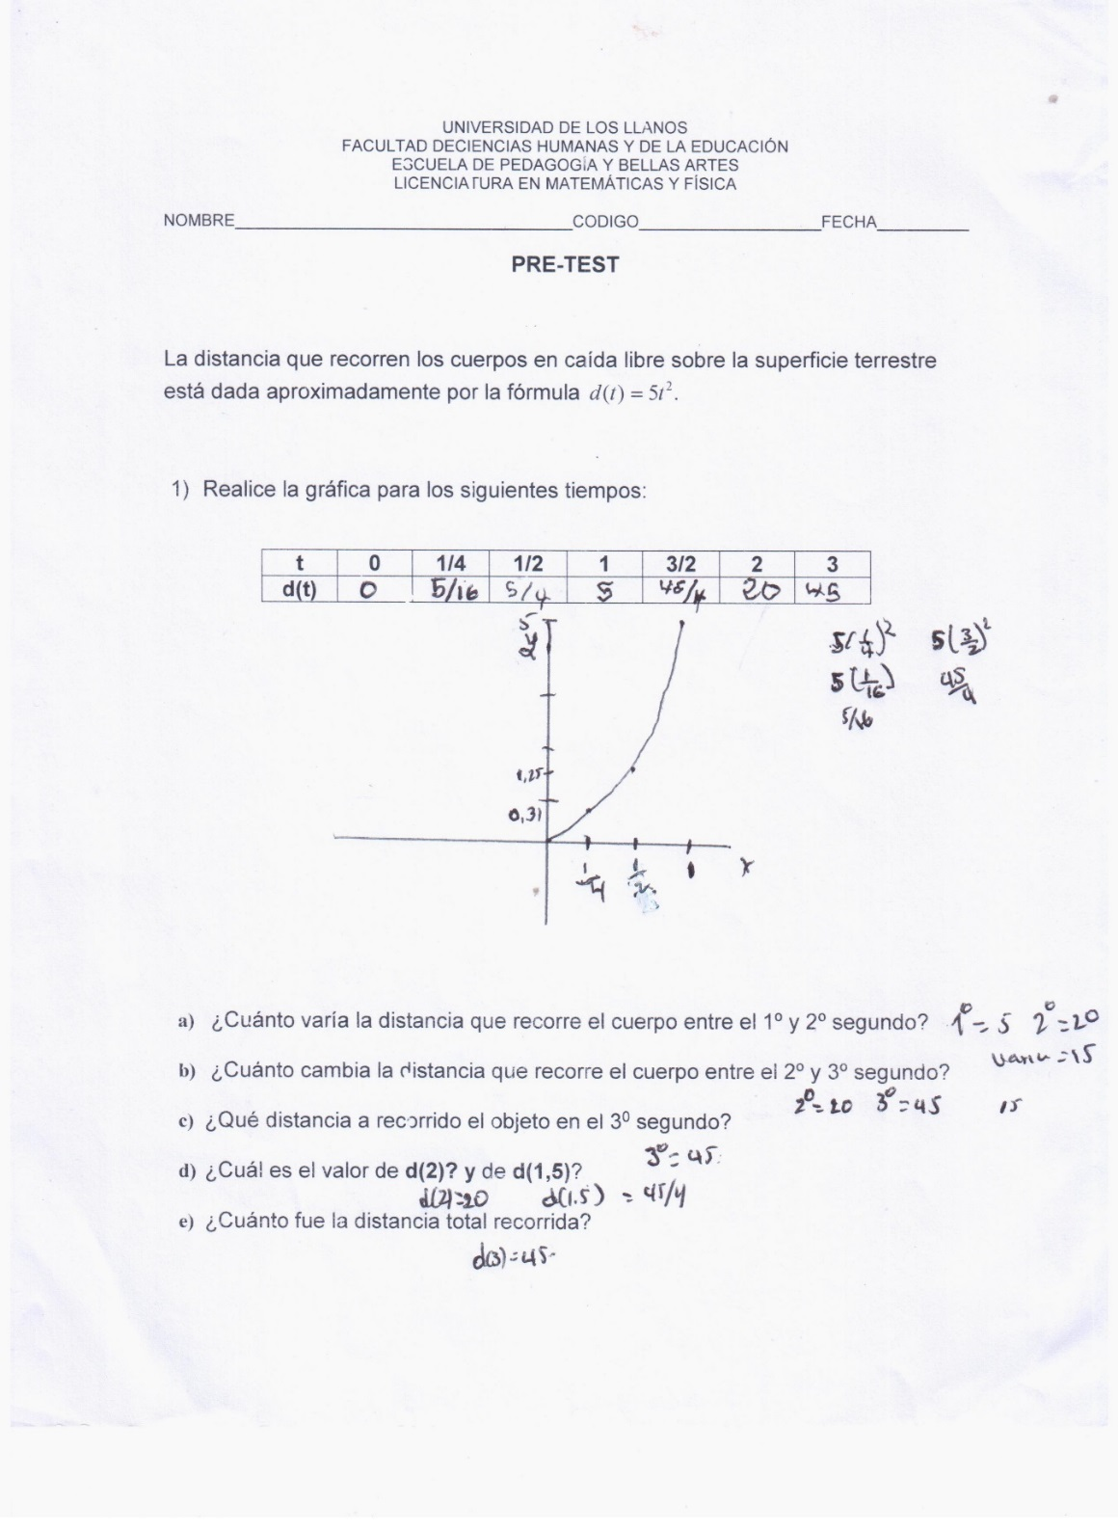
ANÁLISIS DE PRE-TEST
FASE II
Respuesta de un estudiante a los ítems de la primera situación.

Slide 14
ACTIVIDAD | OBJETIVO | CONCEPTOS INVOLUCRADOS
PRE-TEST | Identificar los pre-conceptos que el alumno abarca. | Plano cartesiano, concepto de función, remplazar una variable, desplazamiento.
Actividad 1. | Identificar, analizar y representar gráficamente a partir de una situación problema. | Intervalo, plano cartesiano, rapidez, grafica, concepto de función.
Actividad 2. | Identificar, analizar y representar gráficamente razones de cambio promedio a partir de una situación problema. | Función, función cuadrática, ecuación, razón de cambio, tiempo, desplazamiento, velocidad.
Actividad 3. | Analizar, comparar y hallar la razón de cambio de los deportistas. | Razón de cambio, tiempo, desplazamiento, velocidad, variable independiente, variable dependiente, intervalo.
Actividad 4. | Analizar e interpretar gráficas y razón de cambio. | Razón de cambio, tiempo, desplazamiento, velocidad, variable independiente, variable dependiente, intervalo, función cuadrática, incógnita.
Actividad 5. | Hallar la pendiente de una recta tangente dado un punto cualquiera. | Razón de cambio, tiempo, desplazamiento, velocidad, intervalo, función cuadrática, incógnita, velocidad promedio, pendiente.
ACTIVIDAD | OBJETIVO | CONCEPTOS INVOLUCRADOS
Actividad 1. Desempeño de la selección Colombia (ANEXO G) | Analizar e interpretar gráficas a partir de problemas propuestos | Análisis de gráfica.
Actividad 2. 'Castrol EDGE Presenta… Cristiano Ronaldo al límite' (ANEXO H) | Analizar e interpretar gráficas a partir de problemas propuestos | Diferencia de velocidades, tiempo, ubicación en el plano, par ordenado y concepto de función.
Actividad 3. Los tiros libres de Cristiano Ronaldo (ANEXO I) | Identificar, analizar y representar gráficamente razones de cambio promedio a partir de una situación problema. | Razón de cambio promedio, pendiente, plano cartesiano e interpretación de datos.
Actividad 4. Los latidos de Radamel Falcado. (ANEXO J) | Analizar la razón de cambio promedio a través de la ecuación de la recta. | Pendiente, razón de cambio promedio, rapidez, recta tangente y recta secante datos.
Actividad 5. Tiro libre CR7, 119 kilómetros por hora máxima velocidad (ANEXO K) | Analizar las razones de cambio instantáneas, a través del límite | Razón de cambio promedio, pendiente y concepto de límites laterales.
Actividad 6. Apropiación del concepto (ANEXO L) | Aplicar los conocimientos adquiridos durante la solución de las actividades y aplicarlas en la solución de una ecuación. | Concepto de límites
Relación de actividades diseñadas, de los grado 11-2, 11-4

Slide 15
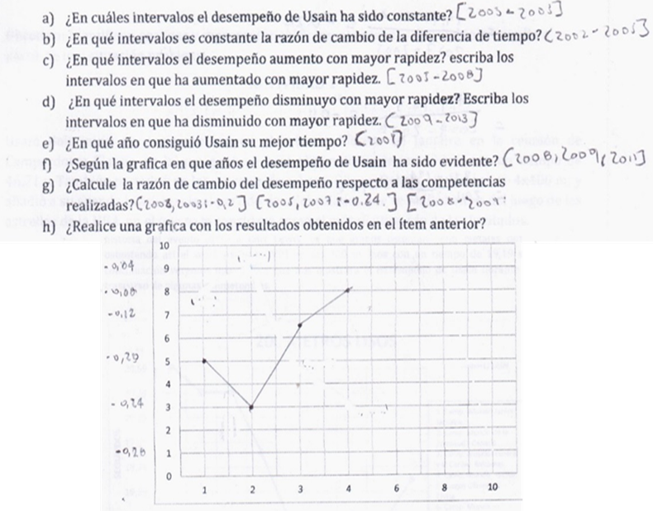
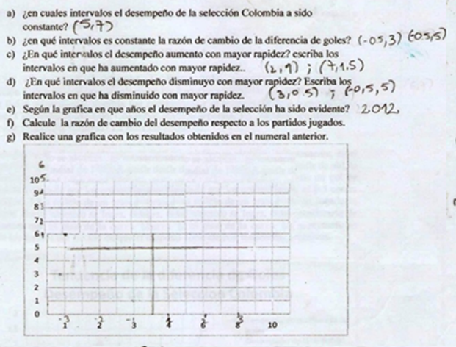
ANÁLISIS DE RESULTADOS
FASE III
ACTIVIDAD 1
Interpretar gráficas a partir de una situación problema
El estudiante realiza una buena interpretación grafica y posee conocimiento previo sobre lo que es el concepto de intervalo.

Slide 16
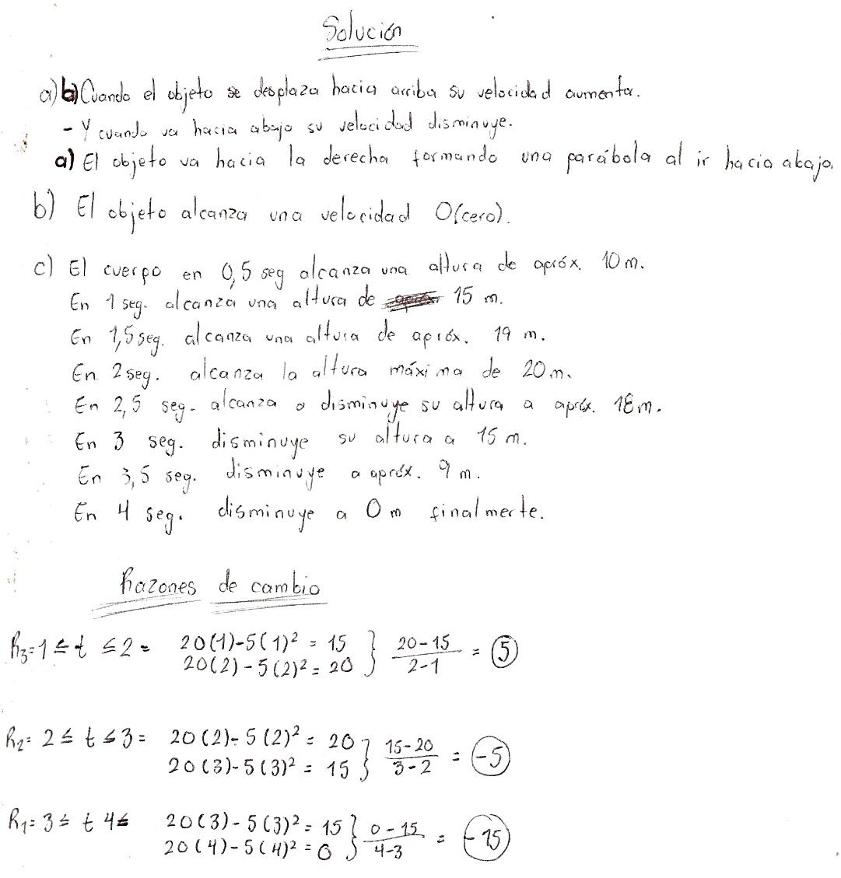
FASE III
ACTIVIDAD 2
Analizar y representar gráficamente razones de cambio promedio a partir de una situación problema
La estudiante escribe los aspectos que son adecuados y acertados para ellos, la cual centra su atención en la gráfica, su análisis y la aplicación de métodos matemáticos.
Los estudiantes tuvieron claridad en las definiciones relacionadas con la aplicación de las razones de cambio y el análisis de las gráficas en cuanto a preguntas sobre ella.

Slide 17
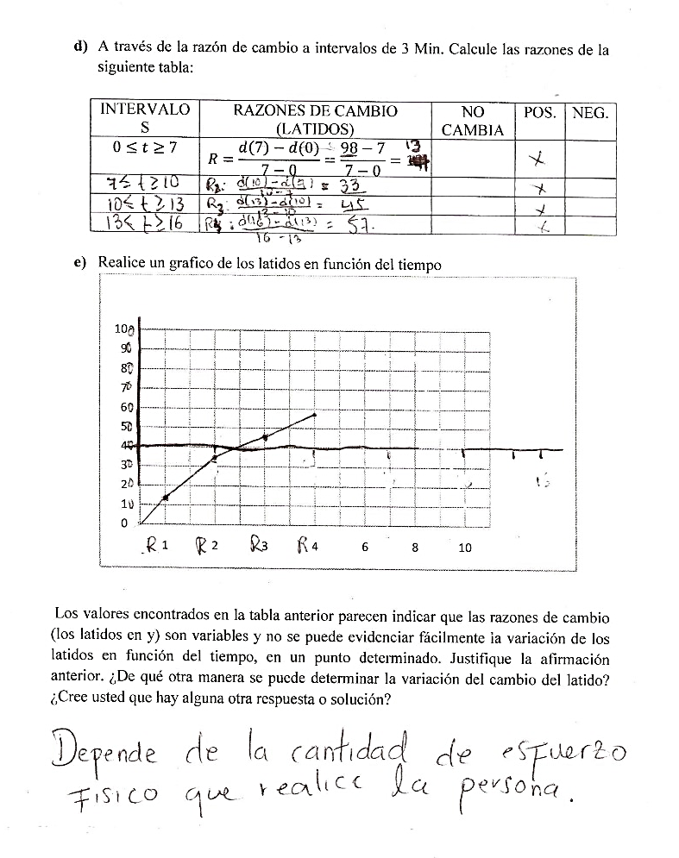
FASE III
ACTIVIDAD 3
Analizar y representar gráficamente razones de cambio promedio a partir de una situación problema
Se pone en practica el análisis de graficas, la compresión en cuanto al tema de las razones de cambio, y evidenciamos el avance al momento de graficar.

Slide 18
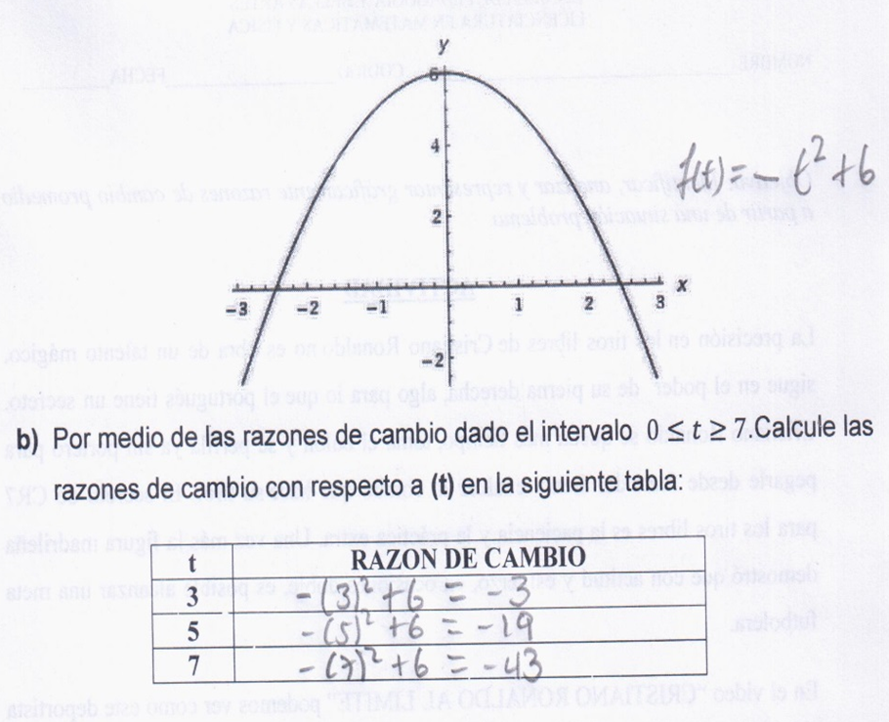
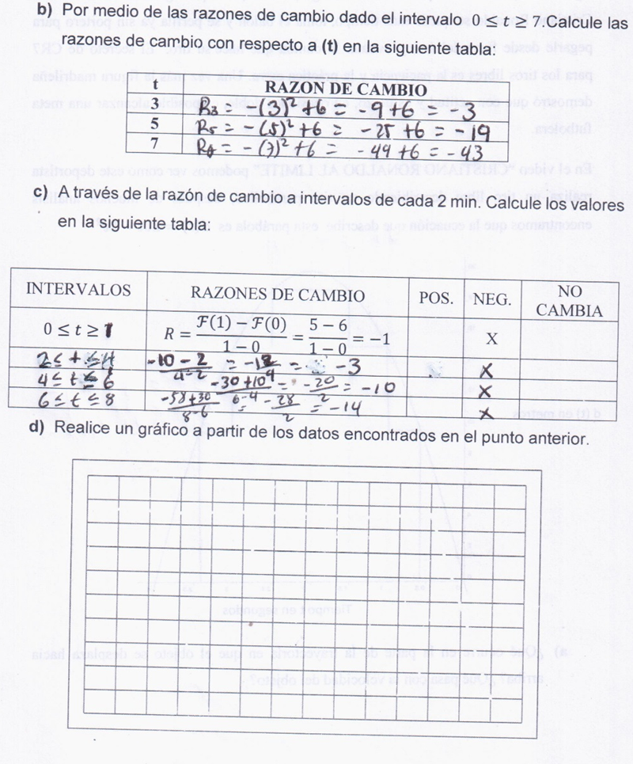
ANÁLISIS DE RESULTADOS
FASE III
ACTIVIDAD 4

Slide 19
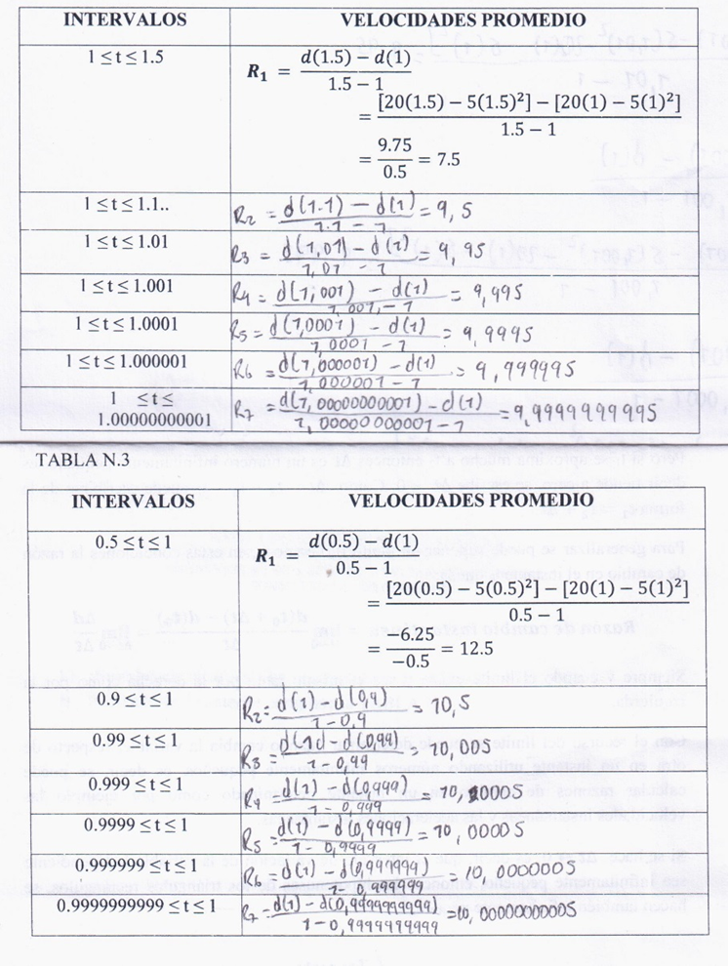
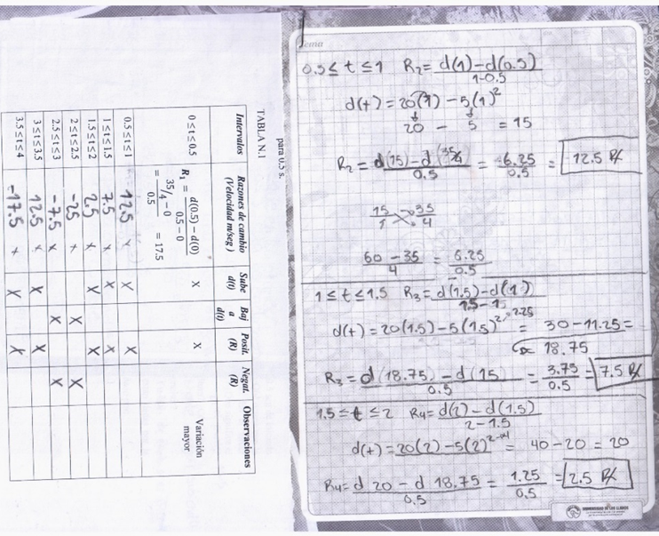
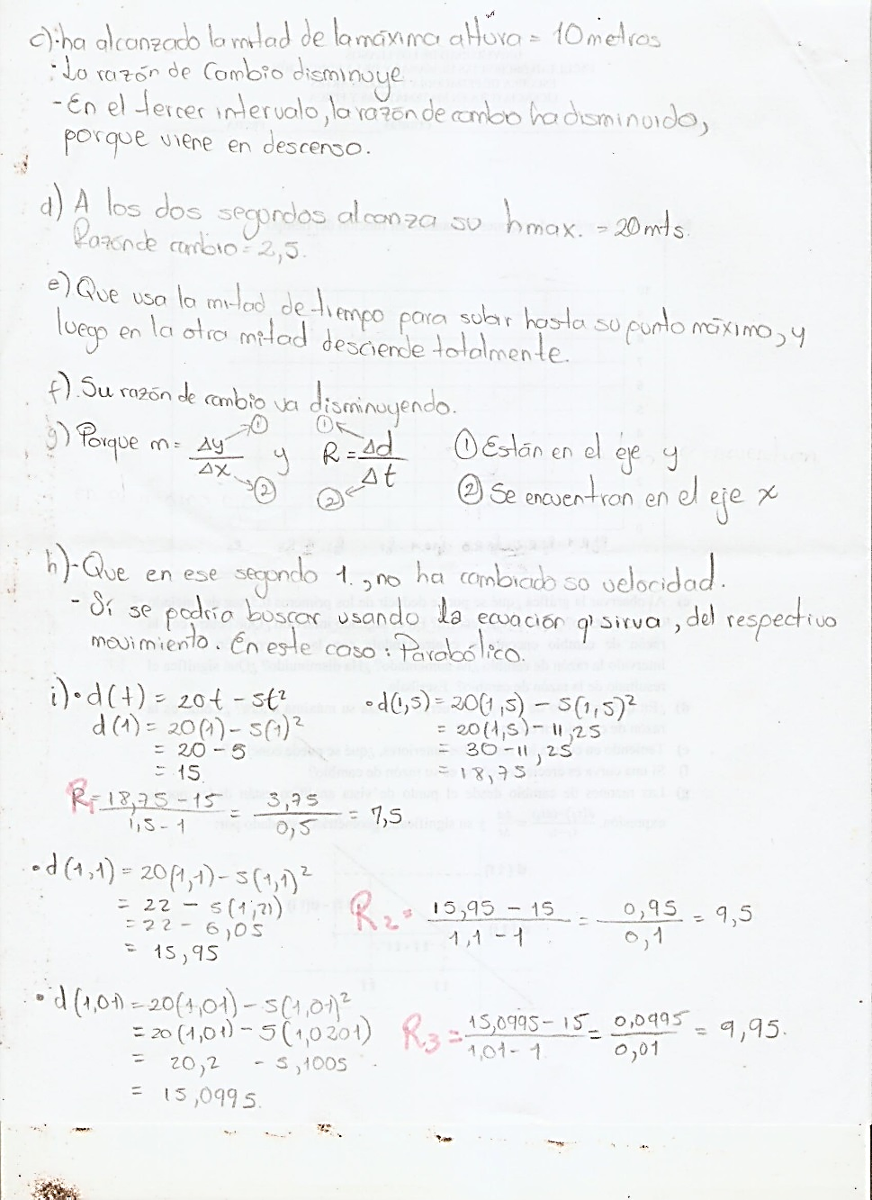
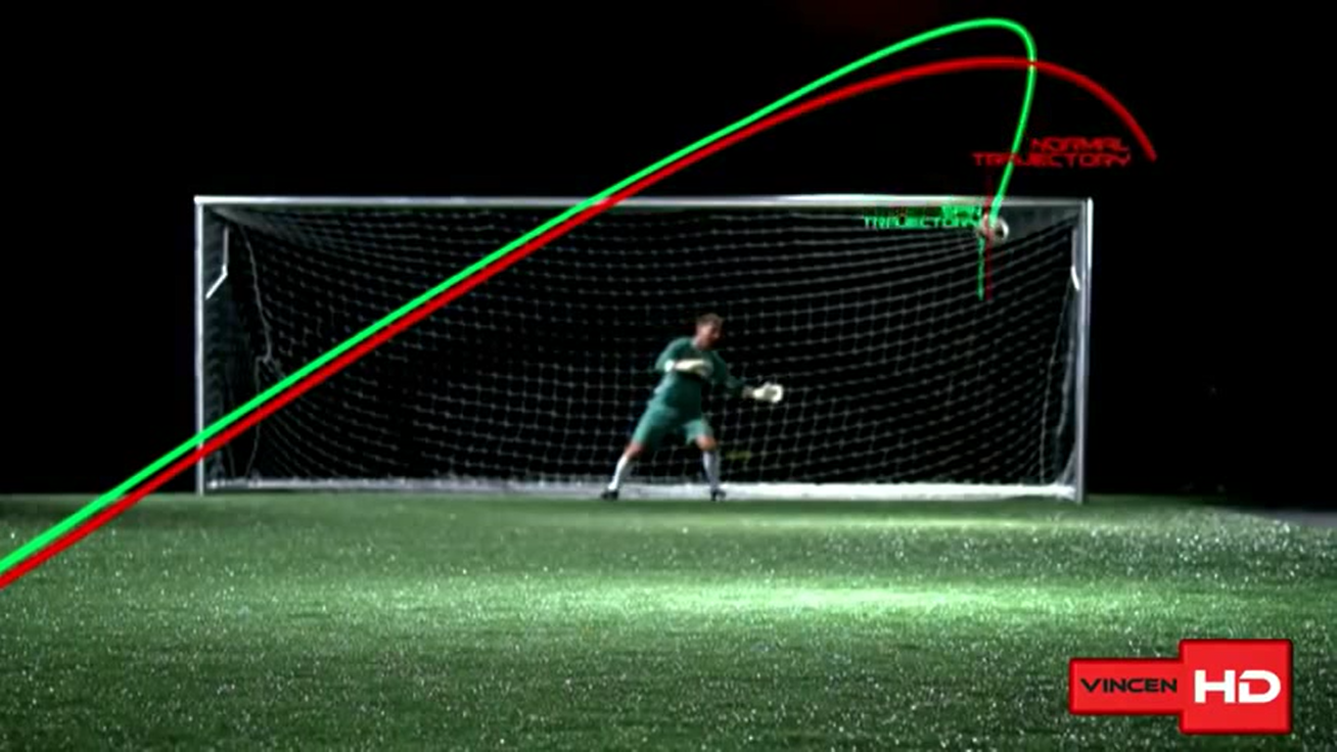
FASE III
ACTIVIDAD 5
Identificar razones de cambio instantánea a partir de una situación problema
Fuente:Video 'Castrol EDGE Presenta… Cristiano Ronaldo al límite''

Slide 20
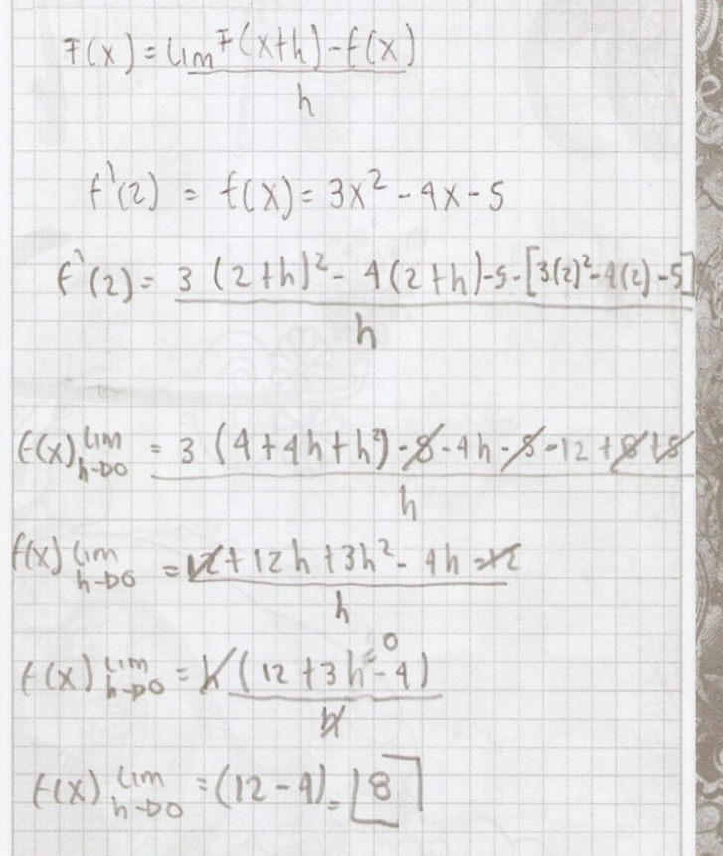
FASE III
ACTIVIDAD 6
Aplicación del concepto de limite en la solución de problemas
El estudiante tiene un buen manejo del conocimiento tanto del concepto de limite como el de expresiones algebraicas.

Slide 21
NIVELES DE DESEMPEÑO
FASE III

Slide 22
NIVELES DE DESEMPEÑO
FASE III

Slide 23
CONCLUSIONES
En la enseñanza de las matemáticas es preciso trabajar haciendo uso de métodos sencillos y prácticos, es por eso que esta propuesta para el desarrollo del concepto de la derivada se inicia desde una situación problema, luego se extraen situaciones matemáticas como son razones de cambio promedio, pendiente de una recta, la relación entre la razón de cambio promedio, la pendiente de la recta, razón de cambio instantánea y límite de una razón de cambio; llevando al estudiantes a conocer las diferentes representaciones del concepto y sus conceptos asociados.
Al realizar la validación de las actividades, se encontró que los estudiantes lograron un avance significativo en el proceso de apropiación de los conocimientos referidos a la derivada, puesto que al inicio se observó, bajo nivel y a medida que se aplicaban las actividades se fue evidenciando un avance en la asimilación y apropiación del concepto de derivada.

Slide 24
RECOMENDACIONES
Es de tener en cuenta que el tiempo de aplicación de este proyecto fue muy corto, y no permitió que todos los estudiantes tuvieran un aprendizaje significativo, pues es preciso comprender que todos no van al mismo ritmo de aprendizaje, además de la necesidad de dar tiempo al aprendizaje de temas nuevos para lograr una verdadera apropiación de acuerdo con Janvier (1987), las distintas representaciones son las que llevan a aprender un nuevo concepto; pero estas deben tener una relación para que el estudiante logre enlazarlas.
En la aplicación de actividades en las que se utilicen situaciones problemas es importante tener en cuenta, el tipo de situaciones y las herramientas que se pueden brindar a los estudiantes, para que puedan desarrollar de forma crítica y razonable su pensamiento, permitiéndole crear y suponer posibles soluciones a los diversos problemas que se le planteen y puedan construir conceptos propios no alejados de la realidad, teniendo en cuenta la necesidad y rigor que requiere tanto la enseñanza como el aprendizaje de la derivada.

Slide 25
REFERENTES BIBLIOGRAFICOS
Azcarate, C. (1990). La velocidad introducción al concepto de derivada. Tesis doctoral, Universidad autónoma de Barcelona. Reseña en Enseñanza de las ciencias.
Badillo, E. (2003). La derivada como objeto matemático y como objeto de enseñanza aprendizaje en profesores de matemática en ejercicio en Colombia. Tesis doctoral. Universidad autónoma de Barcelona.
Dolores, C. Una introducción de la derivada a través de la variación. México D.F. Grupo Editorial Iberoamérica
Londoño, Ivonne. (2012). Enfoques que privilegian los docentes de educación media para la enseñanza de la derivada. Universidad de los Llanos.

Slide 26
GRACIAS….

